Slide 1


一稻现而万家足
缅怀杂交水稻之父
袁隆平

Slide 2



目录
袁隆平的壮阔人生
袁隆平的科研成就
袁隆平的主要贡献
袁隆平的影响

Slide 3
https://www.ypppt.com/
Part-01
袁隆平的壮阔人生

Slide 4



袁隆平的壮阔人生
我毕生的追求，
就是让所有人远离饥饿。
我有“两个梦”，一个是“禾下乘凉梦”，另一个是“杂交水稻覆盖全球梦”
成功没有捷径。我不在家，就在试验田；不在试验田，就在去试验田的路上。
人就像一粒种子，要做一粒好种子。
书本和电脑很重要，但是书本和电脑种不出水稻。

Slide 5
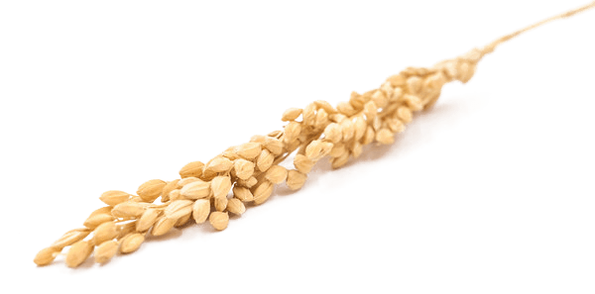
袁隆平的壮阔人生
1974年
育成第一个杂交水稻
强优组合南优2号
1973年
籼型杂交水稻“三系”
配套成功
1966年
发表了第一篇论文
《水稻的雄性不孕性》
1997年
1960年
开始“中国超级杂交水稻”研究
发现了第一株天然杂交水稻
1986年
培育出杂交早稻新组合威优49
1985年
荣获联合国知识产权组织
“发明和创造”奖
1981年
荣获中国第一个特等发明奖

Slide 6
袁隆平的壮阔人生
2010年
开始合作研究转基因水稻
2004年
获得世界粮食奖
2001年
获得首届国家最高科学技术奖
2021年
1999年
在长沙逝世，享年91岁
2020年
荣获“杰出专业技术人才”
金质奖章
研发的高寒耐盐碱水稻试种成功
2019年
获得“共和国勋章”
2014年
获得国家科学技术进步奖

Slide 7
Part-02
袁隆平的科研成就

Slide 8

袁隆平的科研成就
1964年开始研究杂交水稻，1966年在IRRI菲律宾国际水稻研究所，培育出奇迹稻（IR8）袁隆平的杂交水稻研究。1974年育成第一个杂交水稻强优组合南优2号 。1975年研制成功杂交水稻制种技术，从而为大面积推广杂交水稻奠定了基础。1985年提出杂交水稻育种的战略设想，为杂交水稻的进一步发展指明了方向。
1986年袁隆平提出了杂交水稻的育种战略，将杂交水稻的育种从选育方法上分为三系法、两系法和一系法三个战略发展阶段；从杂种优势水平的利用上分为品种间、亚种间和远缘杂种优势的利用三个战略发展阶段，这项战略构想的提出，为中国已取得三系法杂交水稻研究、开发成功后开展杂交水稻新探索指明了方向。
Notes:
https://www.ypppt.com/

Slide 9
袁隆平的科研成就
科研成就
1987年，国家“863”计划将两系法杂交水稻研究立为专题，袁隆平组成了两系法杂交水稻研究协作组开展中国性的协作攻关。历经九年的艰苦攻关，1995年两系法杂交水稻取得了成功，一般比同熟期的三系杂交稻增产5%～10%，且米质一般都较好，近年的种植面积为6000亩左右。
1997年，袁隆平又提出了旨在提高光合作用效率的超高产杂交水稻形态模式和选育技术路线，开始了“中国超级杂交水稻”的研究。1999年在云南永胜创造了亩产高达1137.5公斤的高产新纪录，第一期超级杂交稻的推广面积为3000万亩。
2001年以来，袁隆平指导选育成大面积示范亩产800公斤、米质优良的第二代超级杂交稻，并于2004年提前一年实现第二期超级稻目标。第二期超级杂交稻于2006年开始推广，2011年种植面积达800万亩，在大面积生产上比第一期超级稻高50公斤/亩以上。

Slide 10

袁隆平的科研成就
2016年11月19日，华南双季稻年亩产三千斤绿色高效模式攻关项目测产验收。现场实割测得晚稻平均亩产705.68公斤（干谷）。同样该攻关模式，2016年7月20日在兴宁经过专家组实割测得早稻平均亩产832.1公斤，加上本次实割产量，实现双季超级稻年亩产1537.78公斤，创双季稻产量世界纪录。
2018年5月22日，位于三亚水稻国家公园的有机覆膜直播试验示范田进行测产验收，测得亩产1065.3公斤，创下海南省水稻单产历史最高纪录。
2020年11月2日，在湖南省衡南县进行的袁隆平领衔的杂交水稻双季测产达到了亩产1530.76公斤，其中早稻619.06公斤、第三代杂交水稻晚稻品种“叁优一号”911.7公斤，超过了1500公斤的预期目标。这次测产充分展示了第三代杂交水稻更加契合实际生产的特点，从而有利于进一步保障国家粮食安全。

Slide 11
Part-03
袁隆平的主要贡献

Slide 12
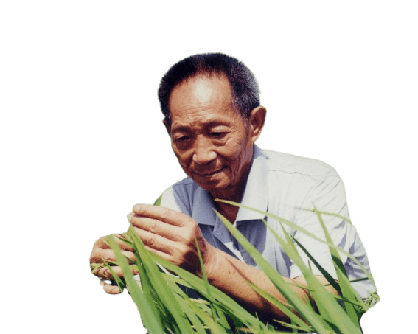


袁隆平的主要贡献
袁隆平在中国率先开展水稻杂种优势利用研究
在他撰写的第一篇论文《水稻的雄性不孕性》中，提出了：“要想利用水稻杂种优势，首推利用雄性不孕性”。
他的理论与研究实践是对经典遗传学理论的挑战，否定了水稻等“自花授粉作物没有杂种优势”的传统观点，极大地丰富了作物遗传育种的理论和技术

Slide 13

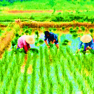
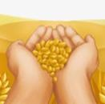
袁隆平的主要贡献
袁隆平提出了杂交水稻的育种发展战略，即方法上由三系到两系再到一系，程序越来越简单而效率越来越高；杂种优势水平上由品种间到亚种间再到远缘杂种优势利用，优势越来越强，促使杂交水稻一步一步向新的台阶迈进。这一思路已被国内外同行采用，并成为杂交水稻育种发展的指导思想。
袁隆平解决了三系法杂交稻研究中的三大难题。一是提出用“野生稻与栽培稻进行远缘杂交”的技术方案，终于找到了培育雄性不育系的有效途径，于1973年实现了不育系、保持系和恢复系的“三系”配套。二是育成强优势的杂交水稻“南优2号”等一批组合，并在生产上大面积应用，成为世界上第一位成功利用水稻杂种优势的科学家。三是突破了制种关，使制种产量逐渐提高，现在高的已达亩产300公斤以上

Slide 14
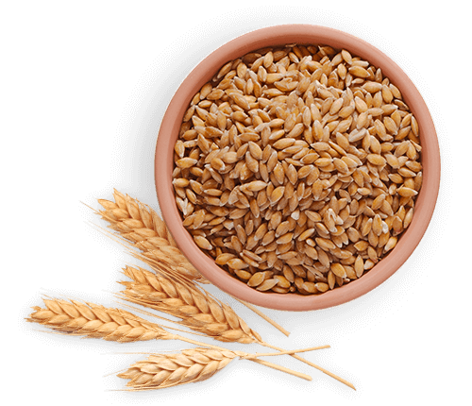
袁隆平的主要贡献
袁隆平解决了两系法中的一些关键技术难题。如1989年在两系法研究遇到重大挫折的时候，他提出了选育实用光温敏核不育系导致不育的起点温度指标和选育的技术策略，使两系法杂交水稻研究走出了低谷。后来又研究并提出了核心种子生产程序和冷水串灌繁殖等重大技术，使两系法杂交水稻研究最终取得成功并推广应用。他1987年起担任“863”项目两系法杂交水稻技术研究专题责任专家，主持中国性协作攻关。1995年两系法杂交水稻研究成功，两系杂交稻比同熟期三系杂交稻增产5%～10%。

Slide 15
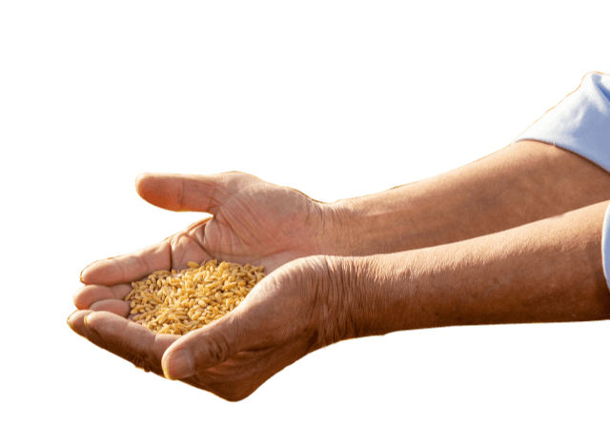
袁隆平的主要贡献
袁隆平设计出了以高冠层、矮穗层和中大穗为特征的超高产株型模式和培育超级杂交稻的技术路线,并在超级杂交稻研究方面连续取得重大进展。
1997年，袁隆平又开展超级杂交稻研究。已于2000年、2004年、2012年分别实现中国超级稻百亩示范片亩产700公斤、800公斤、900公斤的第一期、第二期、第三期目标。
2013年，他启动了百亩示范片亩产1000公斤的超级杂交稻第四期目标攻关，计划到2020年前实现目标。同时实施超级杂交稻“种三产四”丰产工程，促进科技成果的生产应用。自2007年以来取得巨大的增产、增收效应，中国已有7个省市实施，其中湖南省全省参加的县（市、区）由20个增加至2012年50个，面积达882万亩。截至2012年，累计示范推广面积2000多万亩，增产20多亿公斤，为粮食持续稳定增产做出了新的贡献

Slide 16
Part-04
袁隆平的影响

Slide 17
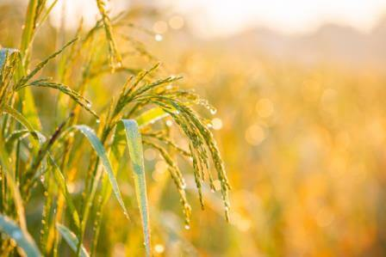
袁隆平的影响
1999年，经国际小天体命名委员会批准，中国科学院北京天文台施密特CCD小行星项目组发现的一颗小行星被命名为“袁隆平星” 。
2000年5月31日，以袁隆平名字命名的“隆平高科”在深交所上网定价发行。8月，以袁隆平名字命名的袁隆平科技学院在湖南成立，袁隆平出任名誉院长。12月11日，以袁隆平名字命名的“隆平高科”在深交所上市。
2009年，北大星光集团、潇湘电影集团、湖南省文联、中视天全文化发展有限公司出品电影《袁隆平》，讲述了中国工程院院士、杂交水稻之父袁隆平成功培育出优质杂交水稻的艰辛历程，讴歌了他献身科学、顽强拼搏、勇于创新的高尚品德

Slide 18
更多精品PPT资源尽在—优品PPT！
www.ypppt.com
PPT模板下载：www.ypppt.com/moban/ 节日PPT模板：www.ypppt.com/jieri/
PPT背景图片：www.ypppt.com/beijing/ PPT图表下载：www.ypppt.com/tubiao/
PPT素材下载： www.ypppt.com/sucai/ PPT教程下载：www.ypppt.com/jiaocheng/
字体下载：www.ypppt.com/ziti/ 绘本故事PPT：www.ypppt.com/gushi/
PPT课件：www.ypppt.com/kejian/
Notes:
模板来自于 优品PPT https://www.ypppt.com/

